Slide 1




Slide 2
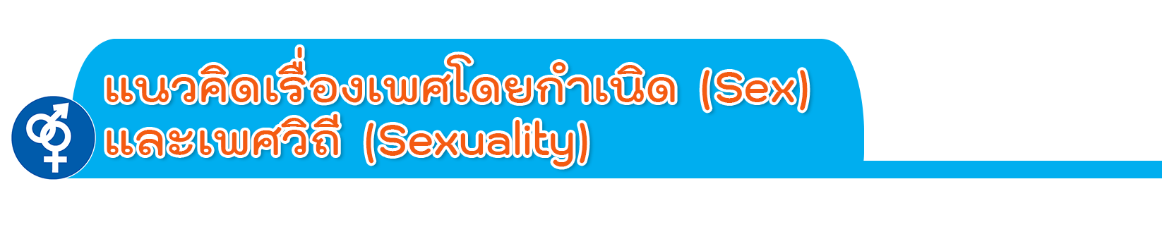



ปัจจุบันเรื่องเพศไม่เพียงแต่เป็นเรื่องธรรมชาติเท่านั้น แต่ยังเป็นเรื่องที่ถูกกำหนดโดยระบบสังคมและวัฒนธรรม เรื่องเพศวิถีมีการเปลี่ยนแปลงตลอดเวลา ซึ่งเป็นกระบวนการตลอดชีวิตของแต่ละบุคคลที่มีการเจริญเติบโตและเปลี่ยนแปลงไปตามกรอบกติกาและเหตุการณ์ต่างๆ ของสังคม
การสื่อความหมายของภาษาที่เกี่ยวกับเพศของบุคคลในสังคมปัจจุบันนั้น ไม่ได้ยึดแค่เพศที่เป็นอวัยวะของร่างกายหรือเพศตามคำนำหน้าชื่อเท่านั้น ความหมายของเพศจึงประกอบด้วย 2 มิติ ที่ต้องพิจารณาร่วมกัน ได้แก่ เพศโดยกำเนิด (Sex) และ เพศวิถี (Sexuality)

Slide 3


เพศโดยกำเนิด (Sex) หมายถึง ลักษณะเพศทางกายภาพที่มองเห็นจากภายนอก เช่น เพศชายมีอวัยวะเพศชาย เพศหญิงมีอวัยวะเพศหญิง ซึ่งกำหนดโดยโครโมโซมเพศ ได้แก่ เพศชาย (Male) มีโครโมโซม XY และเพศหญิง (Female)
มีโครโมโซม XX เพศโดยกำเนิดดังกล่าว
ได้รับการรับรองอย่างเป็น
ทางการโดยการจดทะเบียน
การเกิดว่าเป็นเด็กชายหรือ
เด็กหญิงตามอวัยวะเพศ

Slide 4



เพศวิถี (Sexuality) หมายถึง อัตลักษณ์ทางเพศและวิถีทางเพศที่บุคคลแต่ละบุคคลปรารถนา ไม่ว่าจะเป็นรสนิยมทางเพศ ความพึงพอใจในเรื่องเพศ และการแสดงออกทางเพศ
องค์การการศึกษา วิทยาศาสตร์ และวัฒนธรรม
แห่งสหประชาชาติหรือยูเนสโก (UNESCO) ให้คำจำกัดความ
ของเพศวิถีศึกษาว่า หมายถึง “การเรียนการสอนเกี่ยวกับ
เรื่องเพศ และความสัมพันธ์ที่เหมาะสมกับวัยของผู้เรียนและบริบททางวัฒนธรรม โดยการให้ความรู้ที่ถูกต้องชัดเจน ข้อมูลที่ปราศจากการตัดสินคุณค่าบนพื้นฐานของวิทยาศาสตร์” เพศวิถีศึกษา เปิดโอกาสให้ผู้เรียนได้ค้นหาคุณค่าและทัศนคติของตนเองเพื่อให้มีทักษะในการตัดสินใจ สื่อสาร และลดความเสี่ยงที่เกี่ยวข้องกับเพศวิถี

Slide 5



ตามอนุสัญญาสากลและข้อตกลงระหว่างประเทศที่เกี่ยวข้องกับเพศวิถีของคณะกรรมการว่าด้วยสาธารณสุขแห่งสหประชาชาติ ระบุไว้ในข้อที่ 27 กล่าวถึงเพศวิถีและพฤติกรรมที่เกี่ยวข้องกับวัยรุ่น ดังนี้
สหประชาชาติ United Nations (UN)
“วัยรุ่นมีสิทธิที่จะเข้าถึงข้อมูลที่จำเป็นต่อสุขภาพและพัฒนาการและเอื้อต่อการมีส่วนร่วมอย่างเหมาะสมในสังคม ทั้งนี้บรรดารัฐภาคีต่างๆ จึงต้องทำให้แน่ใจว่าวัยรุ่นทั้งหญิงและชายทั้งในและนอกโรงเรียน จะไม่ถูกปิดกั้นการเข้าถึงข้อมูล และจะได้รับข้อมูลที่ถูกต้องเหมาะสมในการดูแลสุขภาพและพัฒนาการ
ของพวกเขา พร้อมทั้งมีพฤติกรรมที่ดีต่อสุขภาพได้อย่างไร ซึ่งควรรวมถึงข้อมูลเกี่ยวกับการใช้และการเสพบุหรี่ แอลกอฮอล์ และสารอื่นๆ พฤติกรรมทางสังคมและทางเพศที่ปลอดภัยและการเคารพผู้อื่น โภชนาการและการออกกำลังกาย”

Slide 6





ประเทศไทย
ในประเทศไทยมีพระราชบัญญัติการป้องกันและแก้ไขปัญหาการตั้งครรภ์ในวัยรุ่น พ.ศ. 2559 ที่ระบุในมาตรา 6 ที่นักเรียนมีสิทธิที่จะได้รับการจัดการเรียนการสอนเรื่องเพศวิถีศึกษาให้เหมาะสมกับวัย พัฒนาผู้สอนให้มีความสามารถในการให้คำปรึกษาเกี่ยวกับเรื่องเพศวิถีศึกษา และจัดให้มีระบบบริการดูแลช่วยเหลือ และคุ้มครองอย่างเหมาะสม
จากการวิจัยโดยองค์การอนามัยโลกที่ติดตามผลการให้การศึกษาเรื่องเพศวิถีศึกษาที่เน้นเรื่องการนำไปปฏิบัติ
ได้เหมาะสมถูกต้อง ในหลายประเทศทั่วโลกพบผล
ใกล้เคียงกันว่า ทุกคนมีสิทธิเท่าเทียมกันในการ
รับรู้เรื่องเพศ

Slide 7
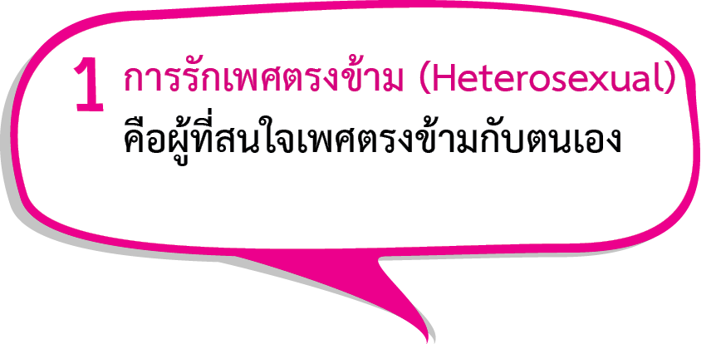
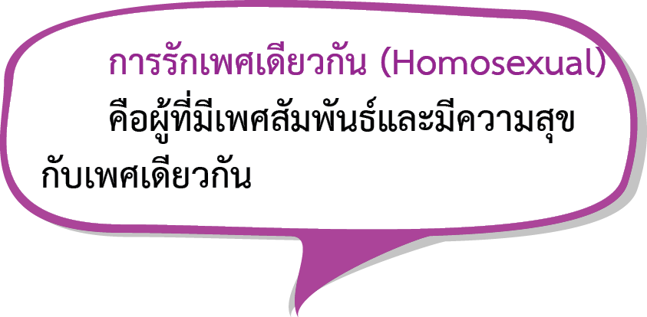

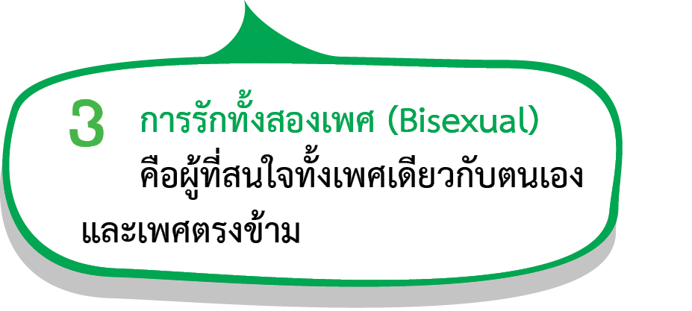
ปัจจุบันจึงเป็นสังคมที่มีความหลากหลายทางเพศ แบ่งออกได้ดังนี้

Slide 8






นอกจากนี้ในสังคมปัจจุบันยังมีการนิยามบุคคลที่ระบุว่าตนเองไม่มีความรักหรือชอบเพศใด หรือบุคคลแบบใดเลย เรียกว่า Asexual และบุคคลที่รักและพึงพอใจบุคคลใดก็ได้โดยไม่มีข้อจำกัด ในเรื่องเพศโดยกำเนิดและ
เพศวิถี เรียกว่า Pansexual
ปัจจุบันองค์การสหประชาชาติได้ให้ความคุ้มครองกลุ่มบุคคลที่มีความหลากหลายทางเพศ
L - Lesbian เลสเบี้ยน
Transgender คนข้ามเพศ
B - Bisexual ไบเซ็กชวล
Intersex อินเทอร์เซ็กซ
B - Bisexual ไบเซ็กชวล
Queer เควียร

Slide 9


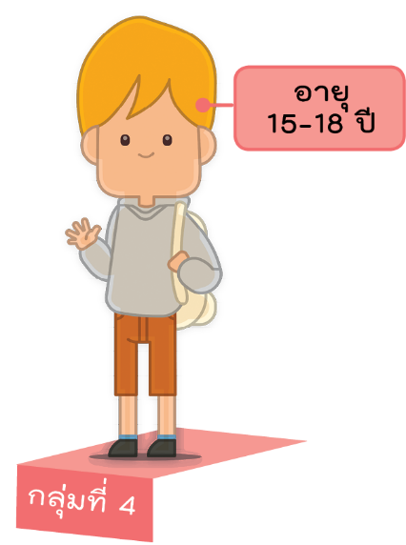
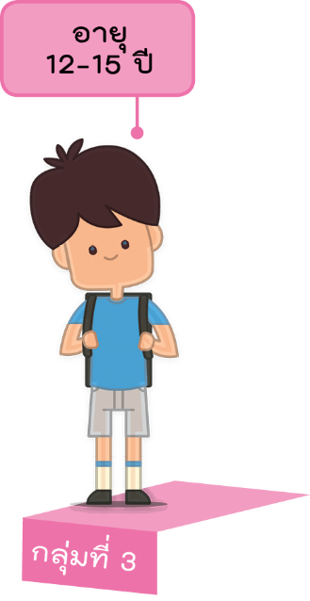

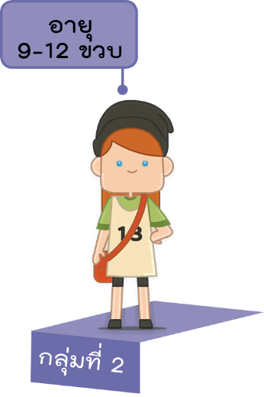

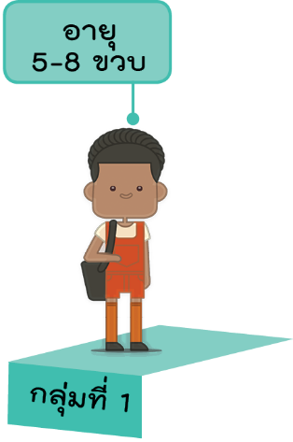

ยูเนสโก ระบุว่าเด็กและเยาวชนจำเป็นและมีสิทธิที่จะได้รับการเรียนรู้เรื่องเพศวิถีศึกษาให้เหมาะสมกับกลุ่มอายุต่างๆ 4 กลุ่ม คือ

Slide 10
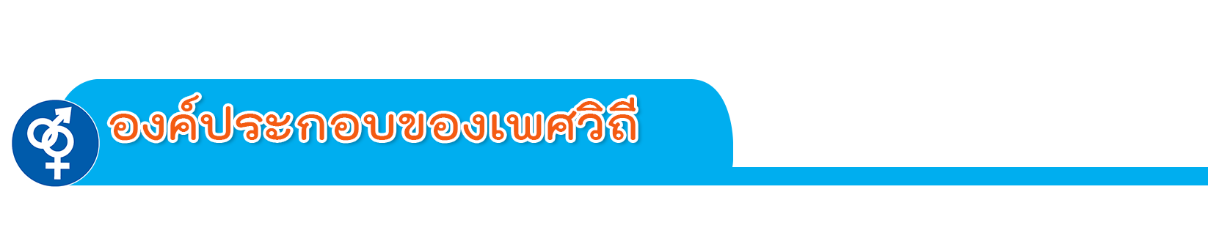





แสดงออกต่อสาธารณะเกี่ยวกับ
เพศของตนเองอย่างไร
ต้องการ
เป็นเพศใด
มีลักษณะทางกายภาพของร่างกายอย่างไร
มีความพึงพอใจ
ทางเพศและพฤติกรรมการมีเพศสัมพันธ์แบบใด
ชอบมีความสัมพันธ์ทางเพศกับเพศใด

Slide 11
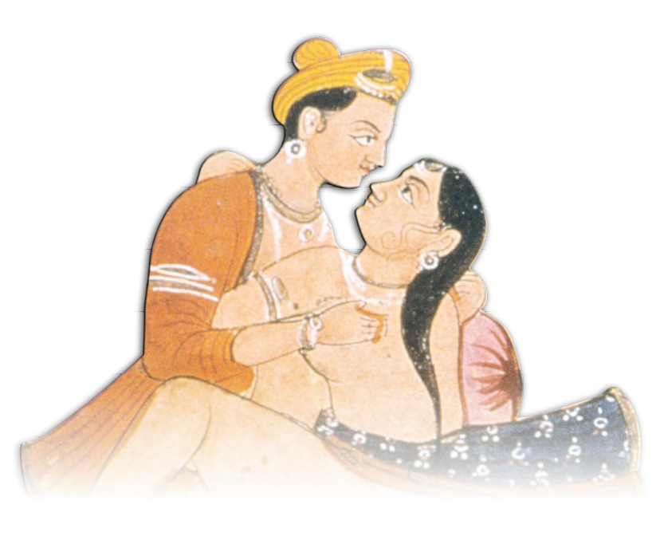


กล่าวโดย
สรุปว่า
เพศวิถี หมายถึง วิถีชีวิตทางเพศในด้านความรัก ความรู้สึก รสนิยมทางเพศ ความปรารถนาทางเพศ และพฤติกรรมความสัมพันธ์ทางเพศของบุคคล ซึ่งไม่ใช่เรื่องหยุดนิ่ง แต่เป็นกระบวนการที่เปลี่ยนแปลงตลอดเวลา
ของบุคคลบุคคลหนึ่ง เช่น การแสดงออกทางเพศที่ไม่ตรงกับเพศโดยกำเนิด

Slide 12
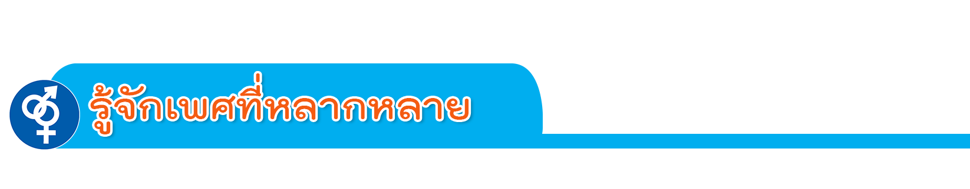
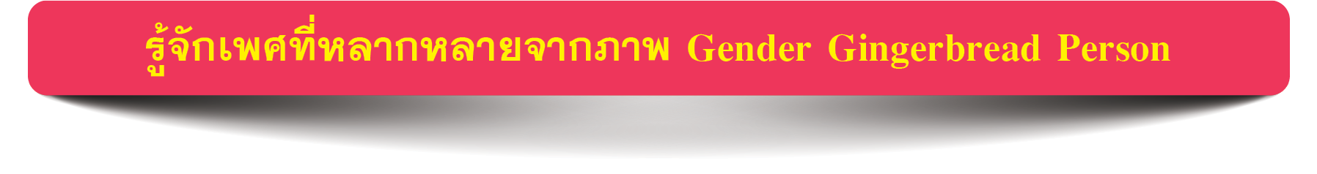
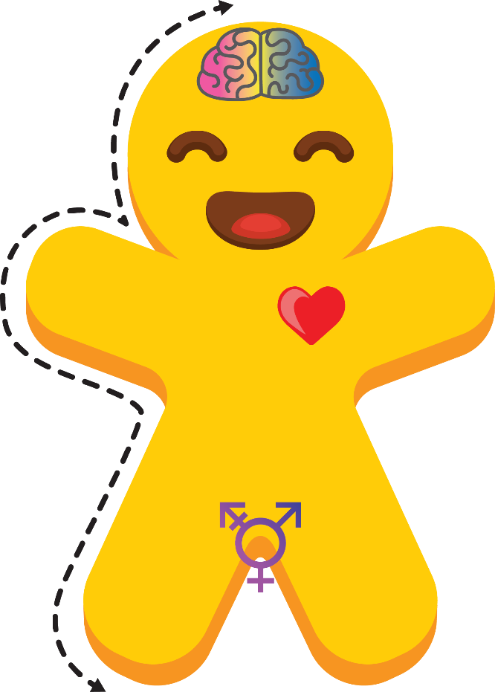




อัตลักษณ์ทางเพศ
Gender Identity
รสนิยมทางเพศ
Sexual Orientation
การแสดงออกทางเพศ
Gender Expression
เพศโดยกำเนิด
Biological Sex
Gender Gingerbread Person

Slide 13
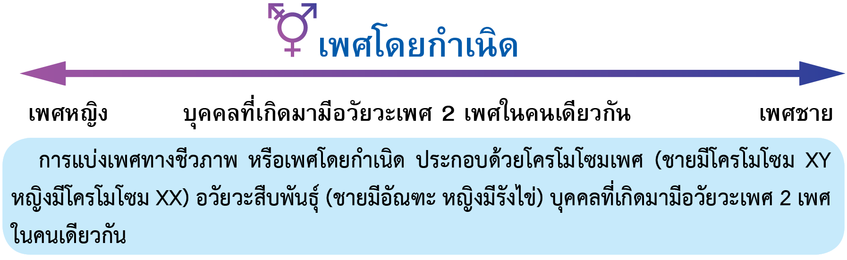
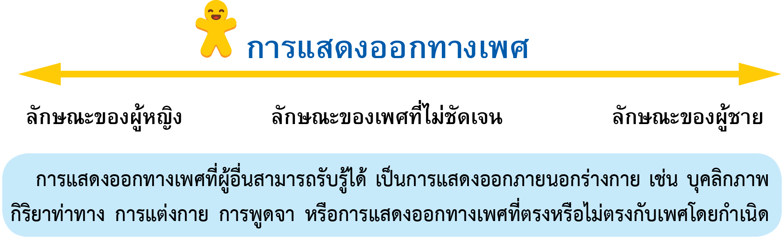

Slide 14
